Slide 1
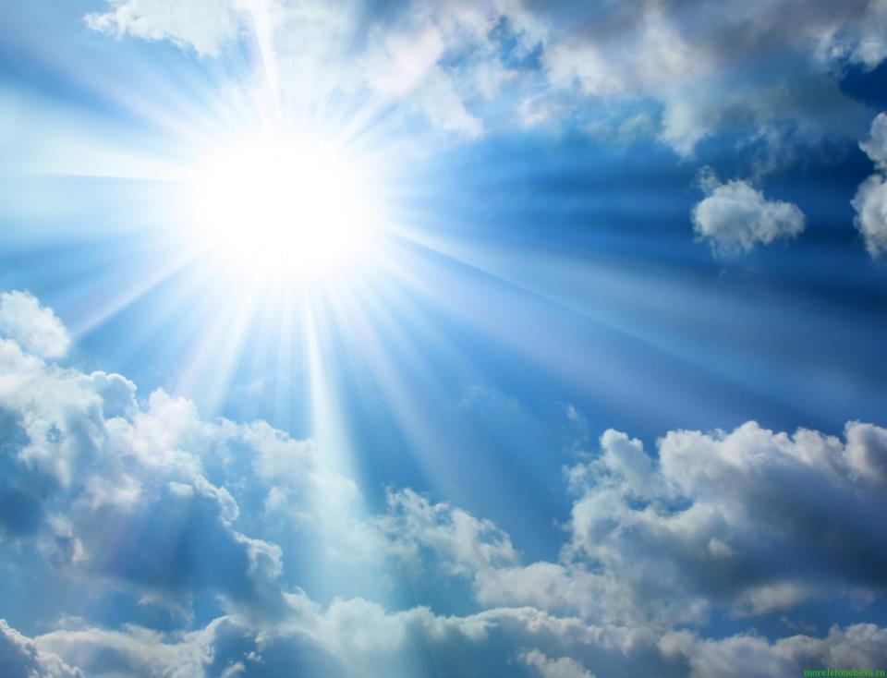
Презентация для детей среднего дошкольного возраста
«Весна идет»
Муниципальное бюджетное дошкольное образовательное учреждение № 25 «Малыш»
Подготовила: Здаревская О.Н.
Воспитатель МБДОУ Д/С №25

Slide 2
Цель презентации:
Дать детям представление о весне как времени года.
ЗАДАЧИ:
-познакомить детей младшего дошкольного возраста с приметами весны: ярко греет солнце, тает снег, бегут ручьи, появляются первые цветы;
-на деревьях набухают почки и появляются первые нежные листочки;
- в садах зацветают деревья;
- с юга прилетают перелетные птицы, они вьют гнезда, откладывают яйца и выводят птенцов;
- у многих животных весной появляются детеныши.-
Notes:
Как это приятно —
Проснуться
И встать,
И синее небо
В окне увидать,
И снова узнать,
Что повсюду — весна,
Что утро и солнце
Прекраснее сна!
(И. Мазнин)

Slide 3
Весна
Пускай сугробы во дворе
И снег почти не тает,
Сегодня март в календаре –
Весна в права вступает!
Что ни сутки,
По минутке
День длинней,
Короче ночь.
Потихоньку,
Полегоньку,
Прогоняем зиму
Прочь.
(В. Берестов)
К нам весна шагает Быстрыми шагами, И сугробы тают
Под её ногами.
Чёрные проталины
На полях видны.
Видно очень тёплые
Ноги у весны.
(Автор: Ирина Токмакова)
Notes:
Весна К нам весна шагает Быстрыми шагами, И сугробы тают Под её ногами. Чёрные проталины На полях видны. Видно очень тёплые Ноги у весны. (Автор: Ирина Токмакова)

Slide 4
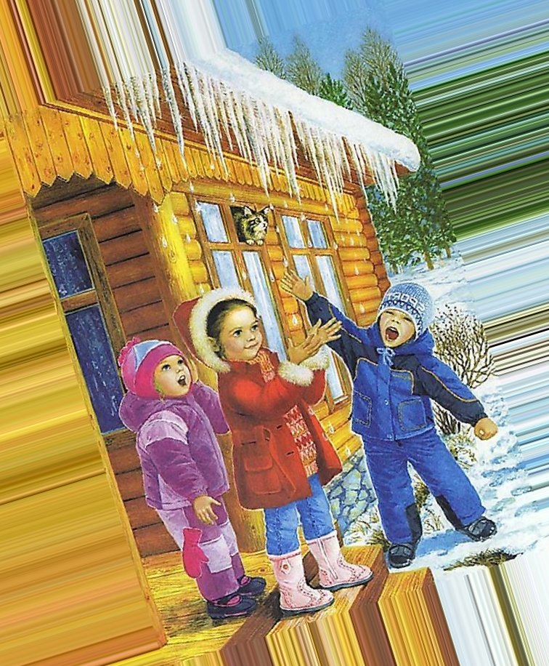
Notes:
кап Кап-кап! С крыши падают слезинки. Кап-кап! Тают белые снежинки. Кап-кап! Солнышко по крыше скачет. Кап-кап! А зима сидит и плачет. Кап-кап! (Автор: А.К. Леонтьев, пер. Владимир Данько) .

Slide 5
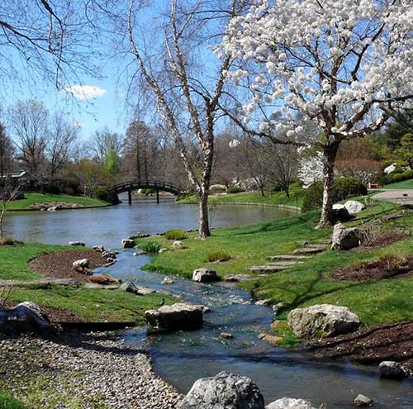
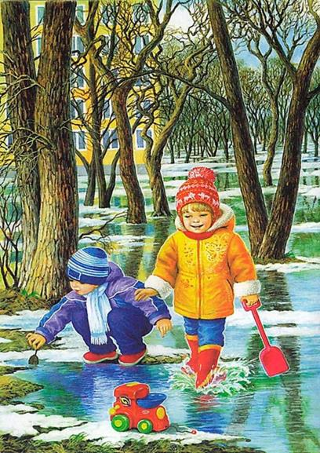
Тает снег , бегут ручьи, дети бегают по лужам
Notes:
Если снег повсюду тает, День становится длинней, Если всё зазеленело И в полях звенит ручей, Если солнце ярче светит, Если птицам не до сна, Если стал теплее ветер, Значит, к нам пришла весна. (Автор: Екатерина Карганова)

Slide 6
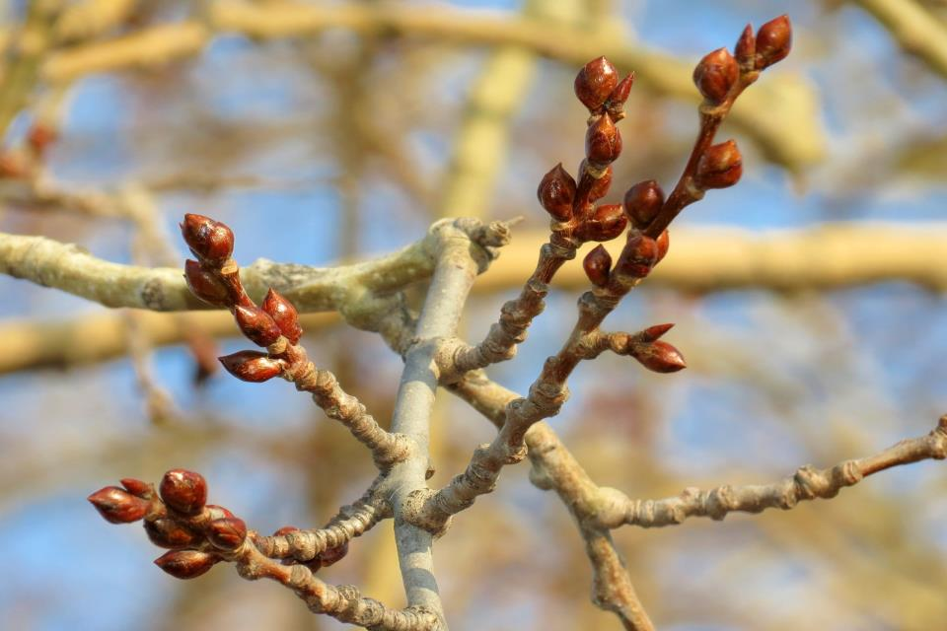
На ветках набухли почки!
Notes:
По весне набухли почки
И проклюнулись листочки.
Посмотри на ветки клена –
Сколько носиков зеленых!
(Т. Дмитриев)

Slide 7
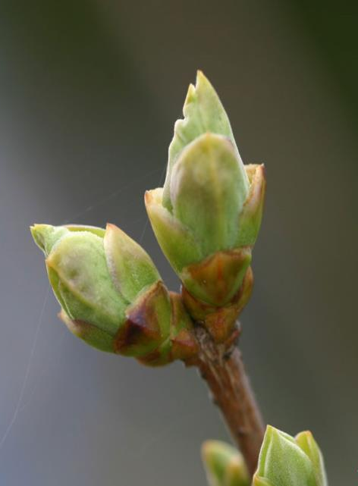
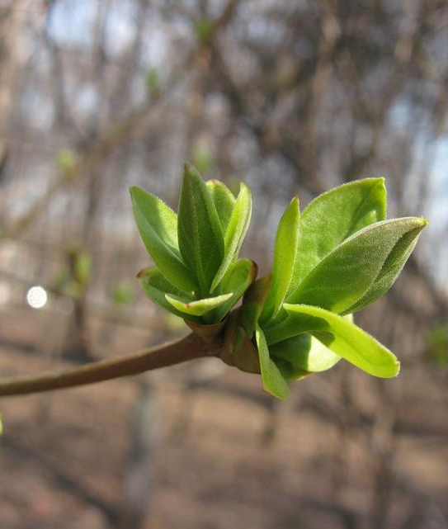
Из почек выросли липкие листочки!
Notes:
Весной На деревьях – Ты взгляни, - Там, где были почки, Как зеленые огни, Вспыхнули листочки. (Автор: Н. Гончаров)

Slide 8
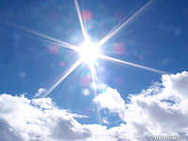
Из-за солнышка происходят все изменения в природе

Slide 9
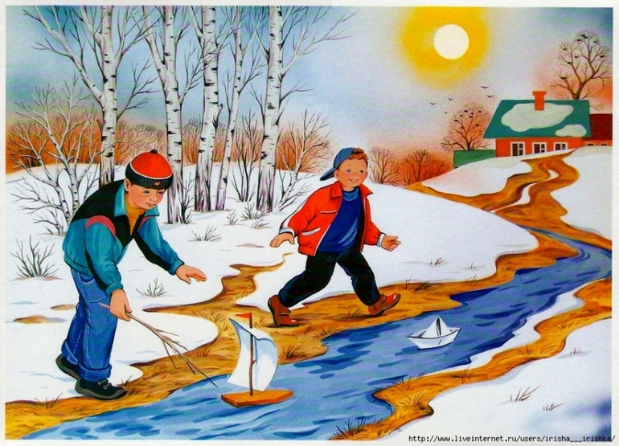
Notes:
Я под снегом долго спал,
От молчания устал.
Я проснулся и помчался,
и с Весною повстречался:
– Хочешь, песенку свою
Я тебе, Весна, спою? –
А Весна: – Кап-кап! Кап-кап!
Ручеёк, ты не озяб?
– Нет, ни капельки, нисколько!
Я проснулся только-только!
Всё звенит, журчит во мне!
Я спою!.. Растает снег.
(В. Ланцетти)

Slide 10
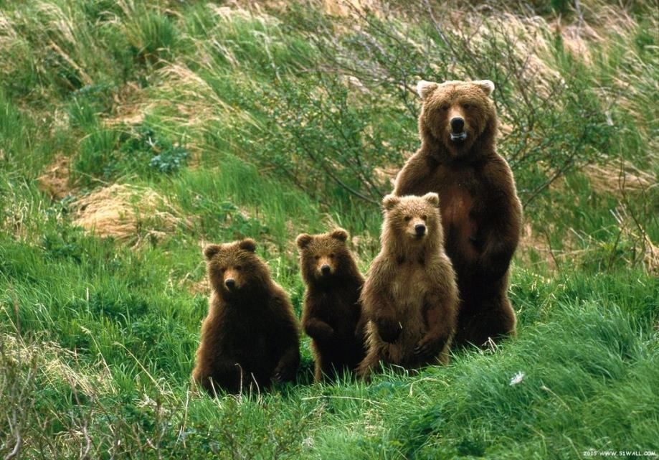
Весной просыпаются ото сна медведи с медвежатами!
Notes:
Весело аукнула
Из лесу весна,
Ей медведь откликнулся
Проурчав со сна.

Slide 11
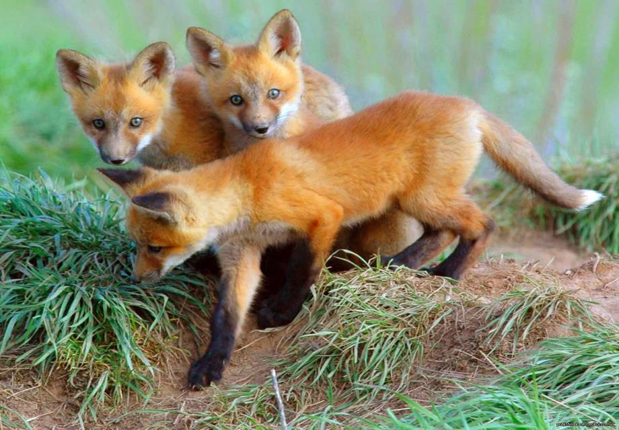
У лисиц – лисята!

Slide 12
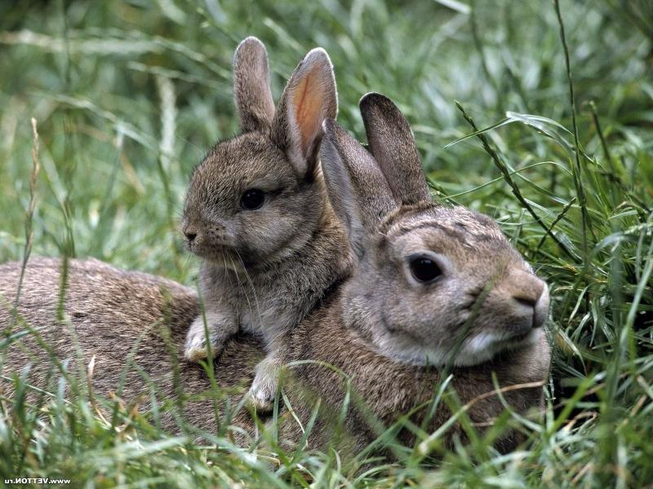
Зайчиха с зайчонком

Slide 13
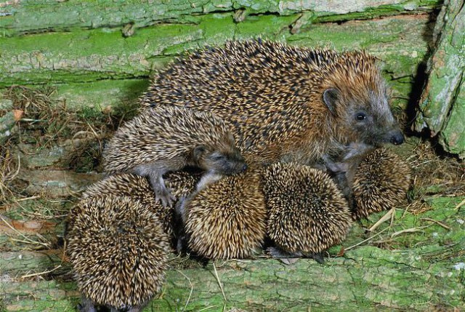
Ежиха с ежатами

Slide 14
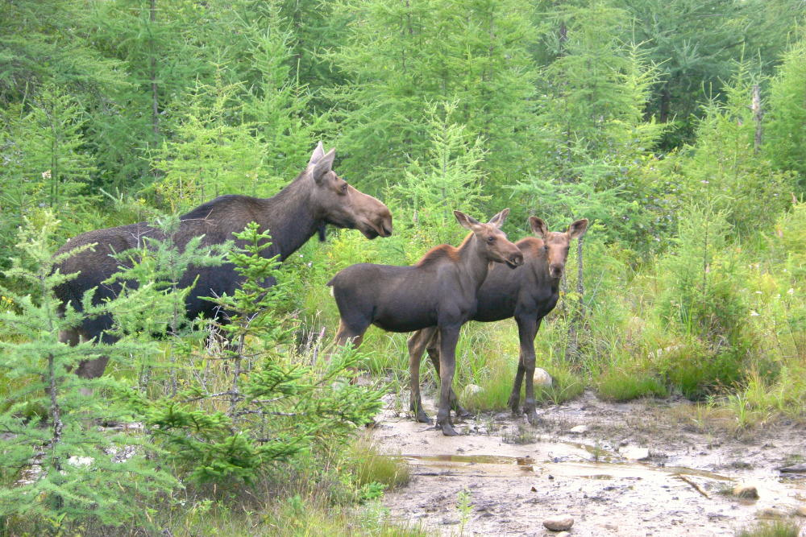
Лосиха с лосятами

Slide 15
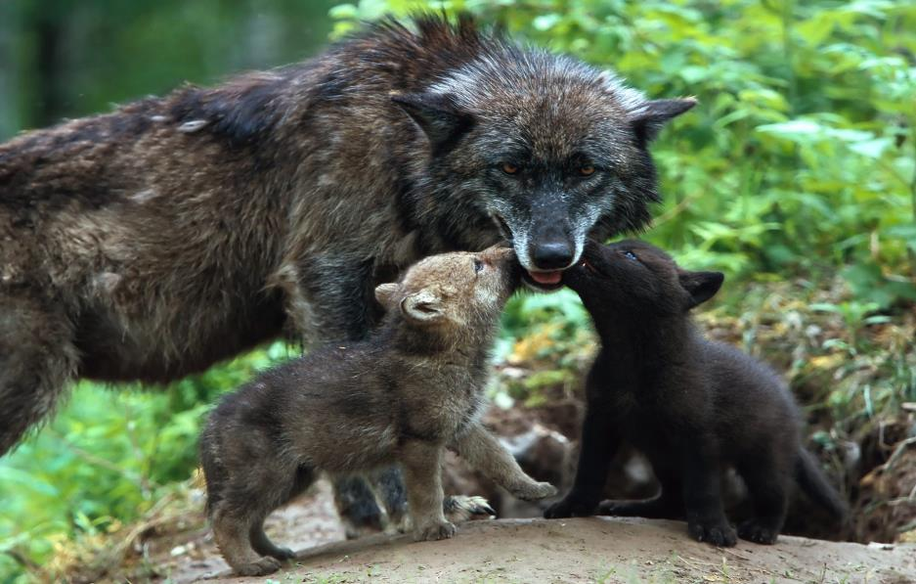
Весной у многих животных появляются детеныши!
У волков рождаются волчата!

Slide 16
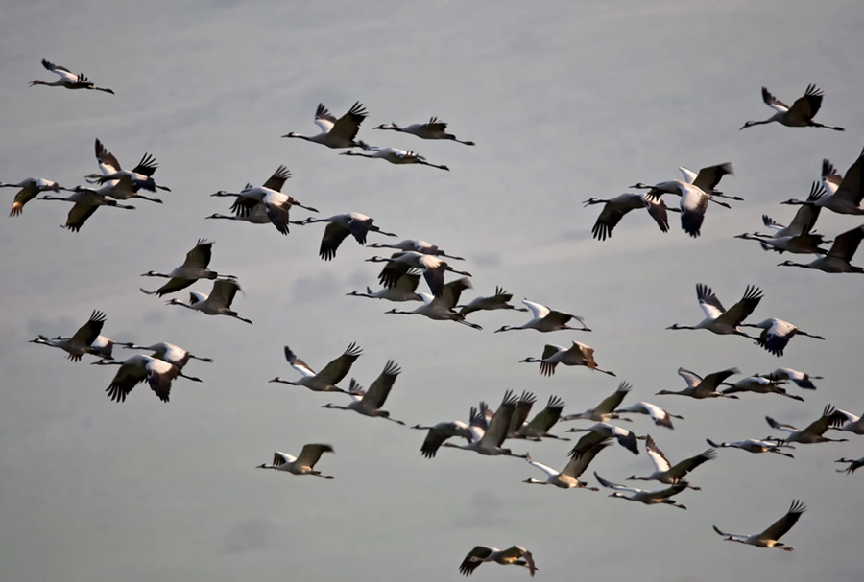
Из теплых стран возвращаются перелетные птицы

Slide 17
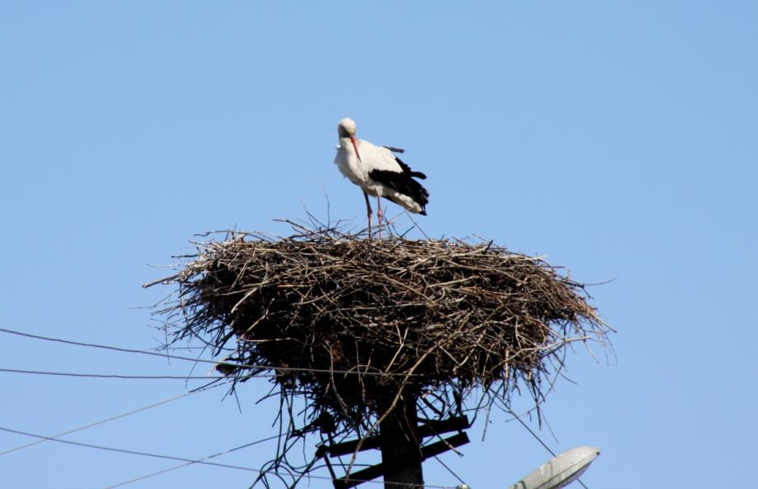
Весной многие птицы вьют гнезда!

Slide 18
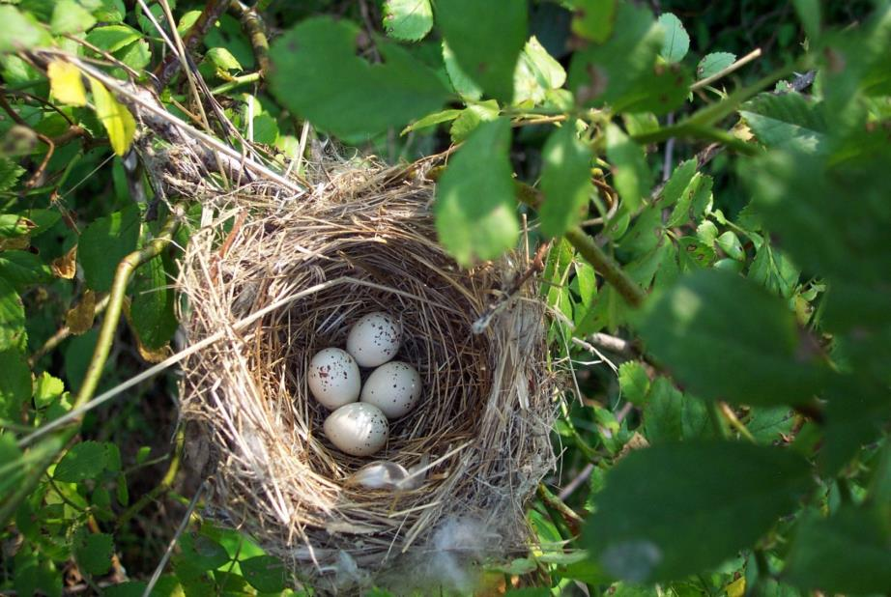
В гнездах птицы откладывают яйца!
Notes:
Шумной стайкой кружатся.
И малиновка и дрозд
Занялись устройством гнёзд:
Носят, носят в домики
Птицы по соломинке.

Slide 19
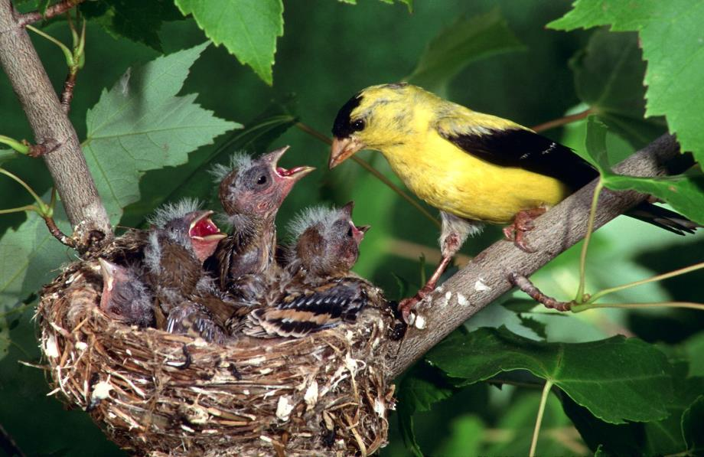
А поздней веной у них появляются птенцы!

Slide 20
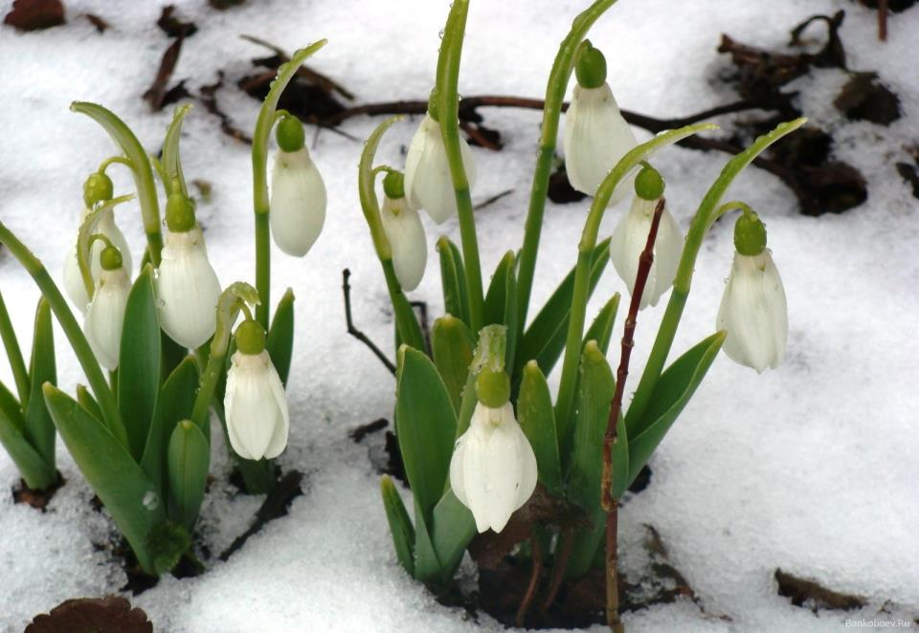
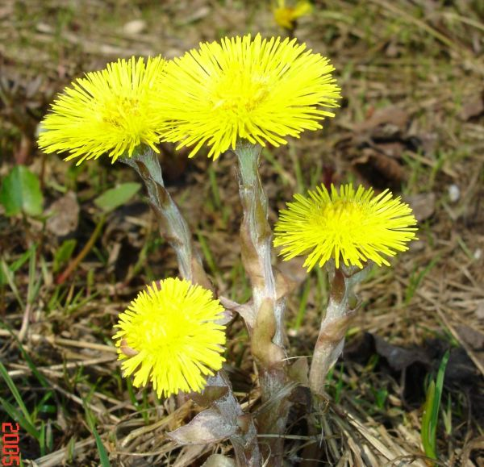
В лесу появились первые цветы - подснежники
Мать-и-мачеха!
Подснежники!
Notes:
От полуденных лучей
Побежал с горы ручей,
И подснежник маленький
Вырос на проталинке.

Slide 21
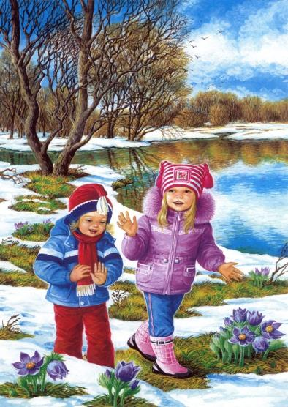
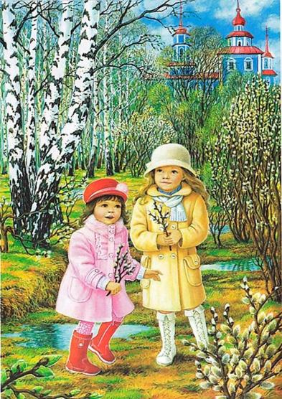
Пришла весна!
К нам идет весна

Slide 22
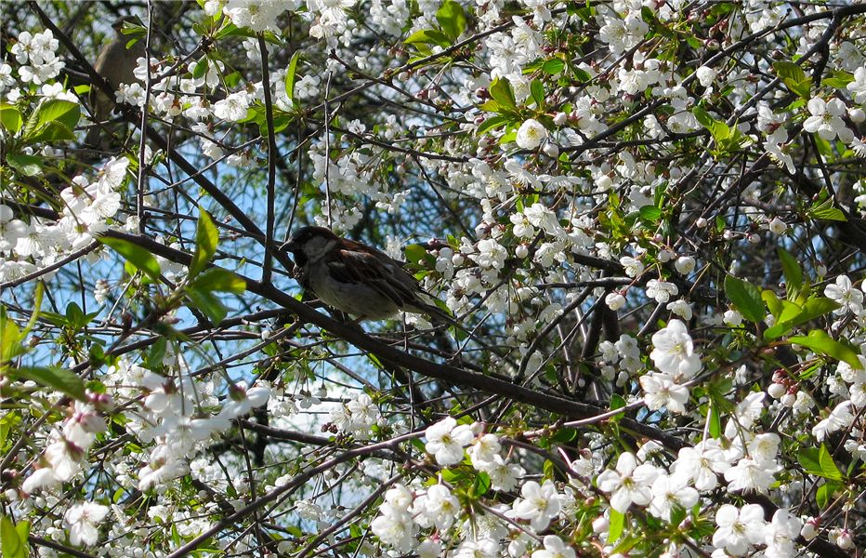
Notes:
Воробей взъерошил
Пёрышки –
Жив, здоров
И невредим.
Ловит мартовское
Солнышко
Каждым пёрышком
Своим.
(В. Орлов)

Slide 23
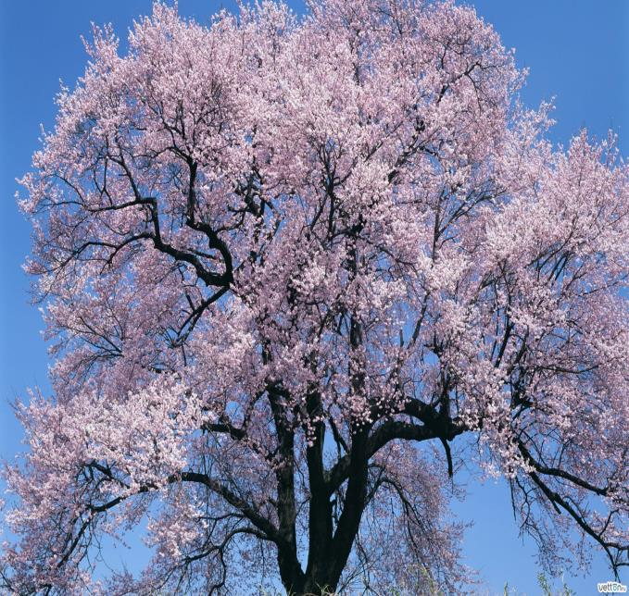
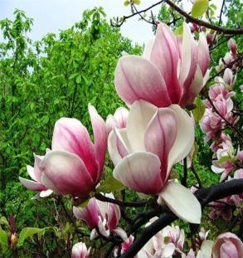
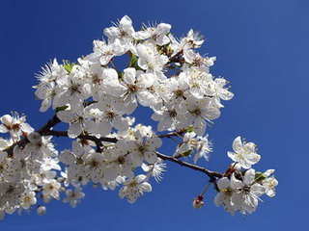
В саду зацветают деревья
Notes:
Зацветают вишенки —
Сладкий аромат.
Как в рубашке вышитой
Наш весенний сад.
(В. Нестеренко)

Slide 24
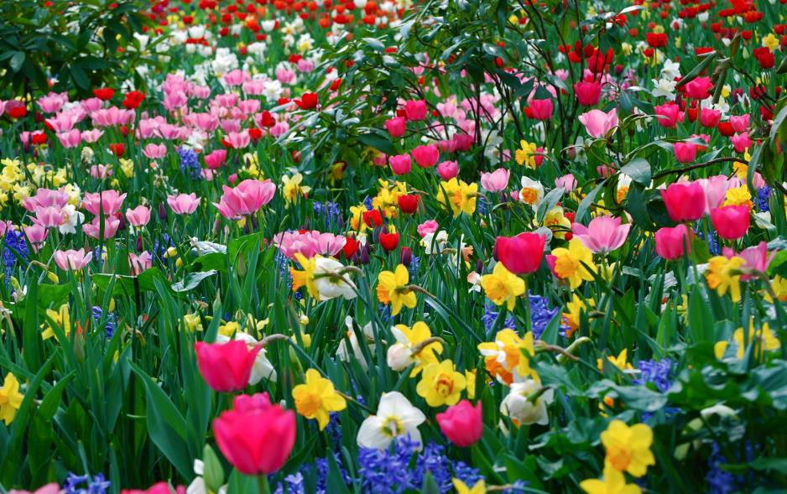
Весной расцветает много красивых цветов!

Slide 25
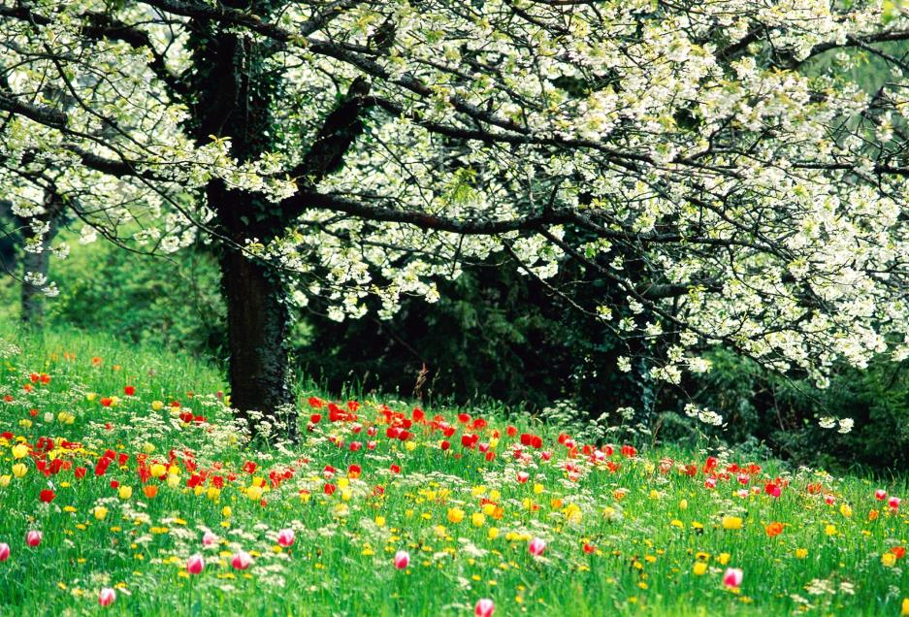
Как хорошо и красиво весной!
Notes:
Весной природа пробуждается ото сна. Весенние ручьи, пение птиц, появление первых цветов – всё это поистине маленькие чудеса, которые каждый год радуют нас, как в первый раз.

Slide 26
КОНЕЦ

